Slide 1
ОТДЕЛЬНЫЕ АСПЕКТЫ ИНСПЕКЦИОННОЙ ДЕЯТЕЛЬНОСТИ
В 2019 ГОДУ
Заместитель генерального инспектора
Уральской межрегиональной инспекции
Н.А. Мишагин

Slide 2
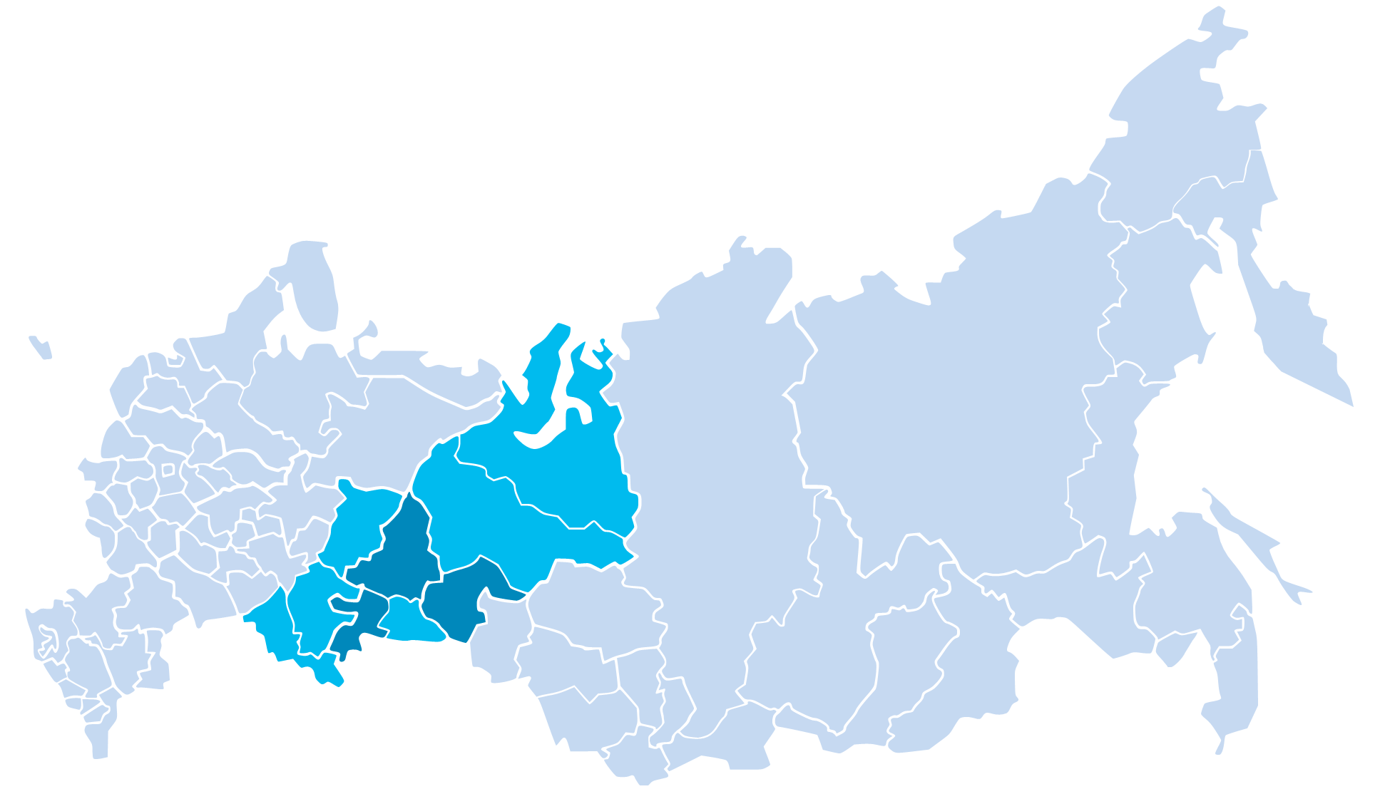
Уральская
межрегиональная инспекция
Свердловская область
Тюменская область
Челябинская область
Республика Башкортостан
Пермский край
Оренбургская область
Курганская область
Инспекционные подразделения
2
1
5
7
6
4
Волго-Вятский МЦИ г. Нижний Новгород
1
МИ по ЦФО г. Москва
5
Уральская МИ г. Екатеринбург
2
МИ по СЗФО г. Санкт-Петербург
6
МИ по СФО г. Новосибирск
3
МИ по ЮиСКФО г. Ростов-на-Дону
7
МИ по ДФО г. Хабаровск

Slide 3
2
1
Сургут
5
Нижневартовск
7
6
4
Волго-Вятский МЦИ г. Нижний Новгород
1
МИ по ЦФО г. Москва
5
Уральская МИ г. Екатеринбург
2
МИ по СЗФО г. Санкт-Петербург
6
МИ по СФО г. Новосибирск
3
МИ по ЮиСКФО г. Ростов-на-Дону
7
МИ по ДФО г. Хабаровск

Slide 4
Цели участия куратора в проверках
Выработка единой согласованной позиции подразделений дистанционного и контактного надзора Банка России по фактам, рискам, оценкам и нарушениям, установленным в ходе проверки
Куратор получает больше возможностей детально познакомиться с особенностями работы курируемой кредитной организации, ее первичными документами, а также совместно с рабочей группой формировать выводы по результатам проверки
Повышение скорости надзорного реагирования на проблемы в деятельности кредитных организаций

Slide 5
Изменения в подходах к проведению совещаний
Проведение совещания рабочей группы с руководителем кредитной организации для обсуждения предварительных результатов проверки
Обсуждение вопросов своевременности представления и качества представляемых кредитной организацией по запросам рабочей группы документов и информации

Slide 6
Оценка активов и принимаемых по ним рисков
(в первую очередь, кредитного)
Проверка операций с ценными бумагами и
производными финансовыми инструментами
Проверка соблюдения обязательных нормативов
Проверка соблюдения кредитными организациями требований законодательства по осуществлению банковского сопровождения проектов жилищного строительства в соответствии с Федеральным законом № 214-Ф3 «Об участии в долевом строительстве многоквартирных домов и иных объектов недвижимости»

Slide 7
 | Строительство за счет собственных средств (100% собственные средства) | Строительство за счет собственных средств (≥ 10% собственных средств) и средств дольщиков (до 01.07.2019) | Строительство за счет собственных средств и кредитных средств с использованием счетов эскроу для привлечения дольщиков (обязательно с 01.07.2019)
Минусы: (для застройщиков) | - использование собственных оборотных средств; - реализация площадей только на эксплуатационной фазе | - полное соблюдение требований 214-ФЗ; - отсутствие «подушки» безопасности от снижения спроса. | - уплата процентов по кредиту
Плюсы: (для застройщиков) | - нет необходимости соблюдать требования 214-ФЗ | - дешевые «деньги» дольщиков - реализация на всех фазах проекта | - отсутствие зависимости темпов строительства от спроса - исключение части требований 214-ФЗ - лояльность покупателей
Контроль со стороны ЦБ (за банками): | - | - оценка платежеспособности застройщиков как заёмщиков | на предмет соответствия критериям для отнесения банков к уполномоченным, имеющим право на открытие счетов эскроу порядок использования счетов эскроу оценка платежеспособности застройщиков как заёмщиков

Slide 8
Оценка финансового положения субъектов малого предпринимательства
Оценка финансового положения СМП
Данные, используемые для оценки:
содержащиеся в источниках информации, получение которых предусмотрено внутренними документами кредитной организации
иные документы, не указанные во внутренних документах кредитной организации
590-П

Slide 9
Отдельные аспекты подготовки информации в электронном виде
Предоставление электронных документов в отношении заемщиков – юридических лиц
Формирование реестра кредитных требований физических лиц
Предоставление выборок информации в соответствии с Указанием Банка России № 3462-У
«Оцифровка» документов от заёмщиков на постоянной основе, по мере поступления в кредитную организацию
Проверка на соответствие итоговым показателям отчетности банка
Проверка на соответствие итоговым показателям отчетности банка
Корректное заполнение информации о наименовании и ИНН работодателей заёмщиков
Корректное обновление файлов электронных документов «Информация об открытых и закрытых счетах» на очередную отчетную дату: каждый раз данные необходимо выгружать с начала проверяемого периода
Соблюдение порядка формирования электронного паспорта, который доводится в Уведомлении о проведении проверки либо заявках:
полнота и актуальность представляемых документов;
ограничение максимальной длины полного имени файла (не более 180 символов) и имени файла (не более 25 символов);
запрет на архивные папки
Заполнение полей, которые являются существенными для осуществления проверки, в том числе:
доход;
расход;
количество иждивенцев;
ПСК (на текущую дату и на момент выдачи);
информация об обеспечении по кредиту
Корректное заполнение реквизитов внешних платежей в файлах электронных документов «Информация о счетах. Операции»

Slide 10
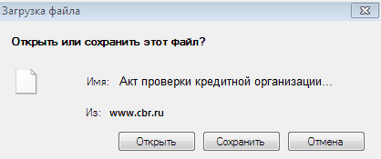
С целью облегчения работы кредитных организаций по рассмотрению результатов проверки Банком России принято решение о дополнительном направлении актов проверок* в электронном виде с использованием личных кабинетов
* без приложения предоставленных проверяемой организацией в ходе проверки документов, подтверждающих выводы рабочей группы

Slide 11
Спасибо за внимание

